Slide 1


UNIVERSIDAD NACIONAL AUTONOMA DE MEXICO
FACULTAD DE CONTADURIA Y ADMINISTRACION –FCA-
CURSO EXTRACURRICULAR
SWIFT INTERMEDIO
IMPARTIDO POR:
CRISTIAN TAFOLLA ROSALES
ESTUDIANTE:
ANGEL MARTINEZ AGUILAR
PROYECTO:
AGENDA CON SISTEMA DE EMERGENCIA

Slide 2
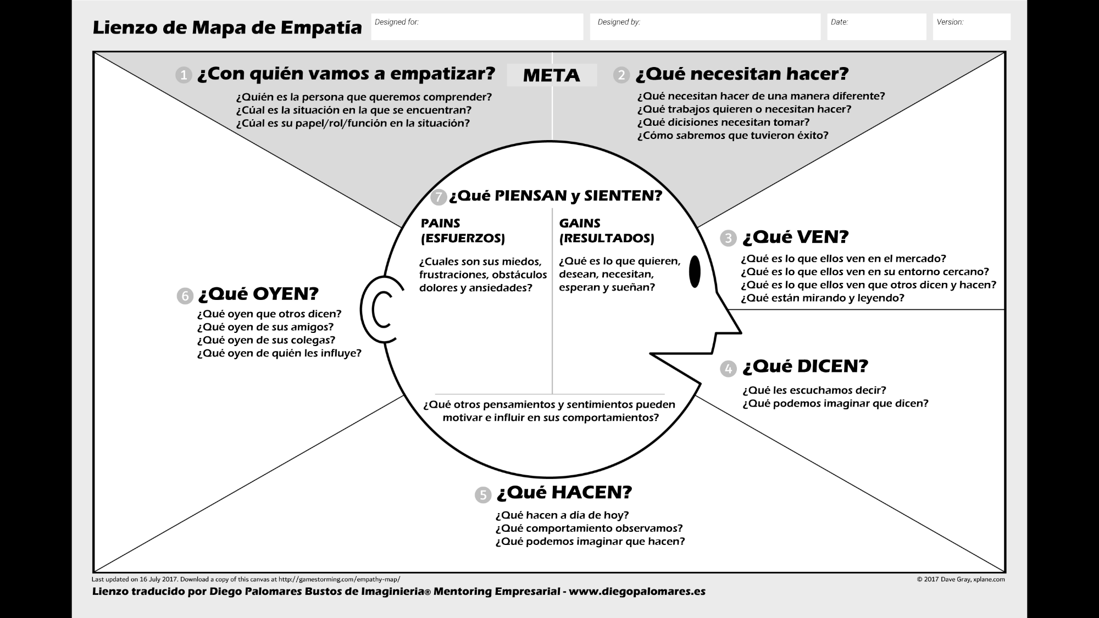

Slide 3

1-. ¿Con quien se va a empatizar?
Esta aplicación intentara ayudar a todas las personas que tengan un problema para recordar algún evento, tengan problemas de puntualidad o que puedan tener algún percance en el día y necesiten avisar sobre su situación o ubicación.
Estudiantes
Trabajadores de oficina
Organizadores de eventos
Trabajadores de transporte/Repartición
Población en general (Amas de casa, Profesores, Amigos, Compañeros, etc.)
Entrega de trabajo
Fiesta/Reunion
Cita
Viaje
Problema medico
Desastre natural
ANGEL MARTINEZ AGUILAR

Slide 4
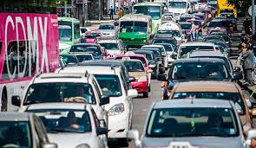
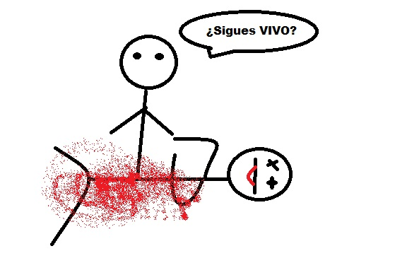
2-. ¿Qué necesitan hacer?
La aplicación funcionara igual que una agenda. El usuario determinara las fechas y eventos que tiene programados día con día, así no olvidara las fechas.
Para la segunda y principal función de la aplicación, el usuario podrá seleccionar contactos o correos electrónicos que considere “seguros”, Para notificar de cualquier percance que pueda suceder.
ANGEL MARTINEZ AGUILAR

Slide 5
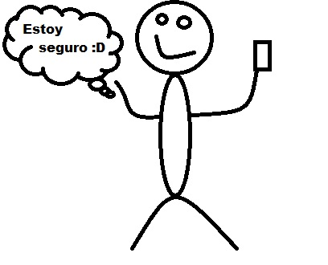
4-. ¿Qué dicen?
3-. ¿Qué ven?
El usuario vera la aplicación como un medio útil para el trabajo y la vida diaria. Además de que vera un medio de seguridad para el mismo desde su dispositivo móvil.
El usuario podrá sentirse seguro y en paz, recomendando la aplicación :D ASIES
ANGEL MARTINEZ AGUILAR

Slide 6
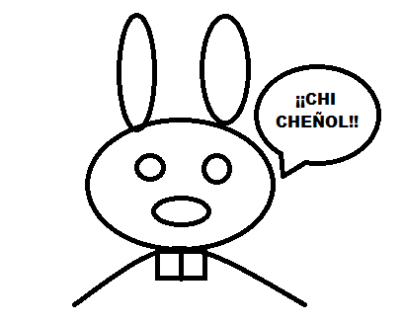
5-. ¿Qué hacen?
El usuario, olvidadizo y distraído (y tal vez flojo), continuara teniendo inconvenientes en recordar por su cuenta sus citas, saldrá tarde a un lugar o inconvenientes fuera de su alcance le impedirán ser la persona puntual y efectiva que debería ser.
Con ayuda de esta aplicación, tal vez no se pueda modificar sus costumbres y acciones, pero tendrá un colchón de seguridad para no tener que depender de si mismo!!!
ANGEL MARTINEZ AGUILAR

Slide 7
6-. ¿Qué oyen?
Y ahí estaba yo, caminando por el parque, tal como solía hacerlo antes de conocer el infierno mismo, eh perdido mucho tiempo en la soledad, buscando una forma de sobrevivir, hoy, por fin estoy de vuelta, la vida me vuelve a sonreír y estoy dispuesto a continuar…
Hoy la primavera ha nacido, los arboles han recuperado su gran frondosidad, las flores vuelven a nacer y las nubes se abren dando la bienvenida a la luz del sol…
Me siento bajo la sombra de un gran árbol, la gente pasa junto a mi, lo suficientemente cerca para poder oír sus conversaciones, desde que regrese del infierno, no eh dejado de oír de ello, una aplicación para poder agendar tus compromisos y deberes, además, te es útil para pre escribir un mensaje de emergencia el cual será enviado en un percance de tu día a día…
Suena muy útil… la deberé de probar.
ANGEL MARTINEZ AGUILAR

Slide 8
7-. ¿Qué piensan qué sienten?
Los usuarios se preocupan por su mala distribución de trabajo, no saber que hacer, ni cuando hacerlo, no recordar fechas de entrega, horarios de citas o eventos a futuro. Además de estar con los peligros de vivir en un país 3er mundista y no saber que puede suceder en un día cualquiera.
Los usuarios suelan con una utopía perfecta donde una aplicación móvil les ayude a mejorar sus distribución de horarios y agendar sus tiempos, el mundo se mueve cada vez mas rápido, debes de saber que hacer o no harás nada… ¿Por qué no empezar con esta aplicación? :D
ANGEL MARTINEZ AGUILAR

Slide 9
Gracias por su atención
¿GAME OVER?
ANGEL MARTINEZ AGUILAR

